Slide 1


Проект по созданию единой информационно-обучающей площадки по профилактике и ликвидации происшествий (ЧС)

Slide 2
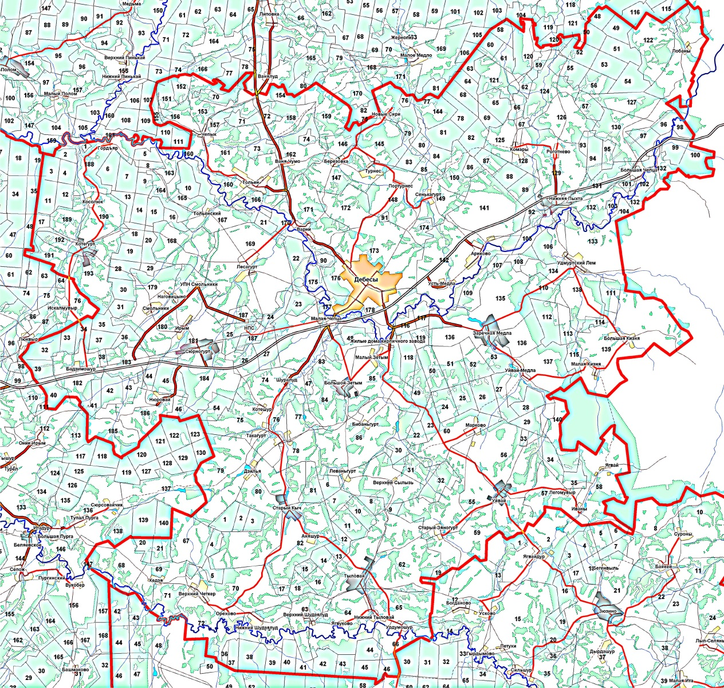
Муниципальное образование «Дебесский район»

Slide 3
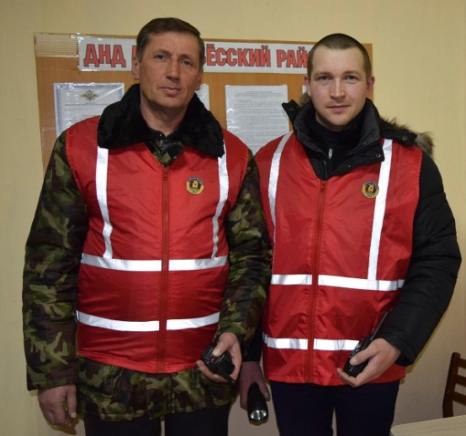
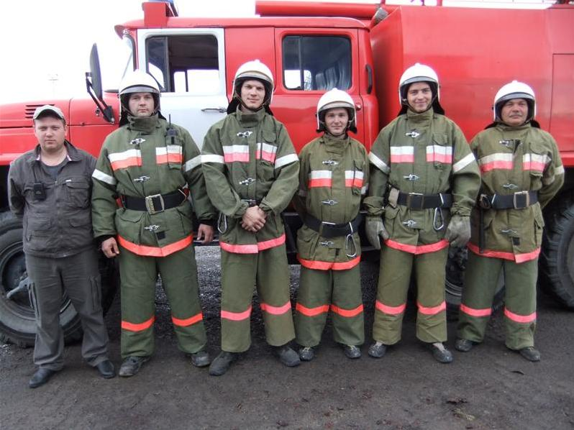
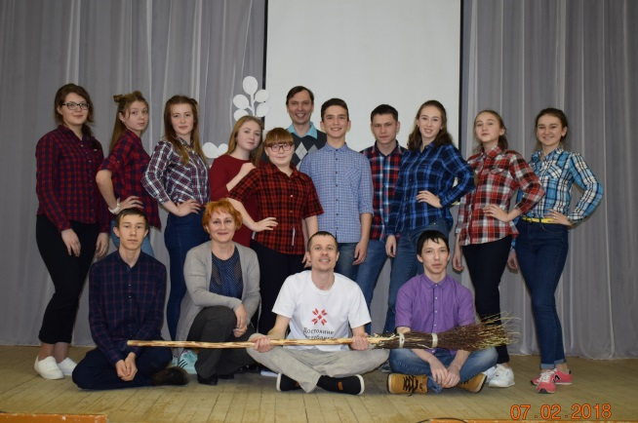
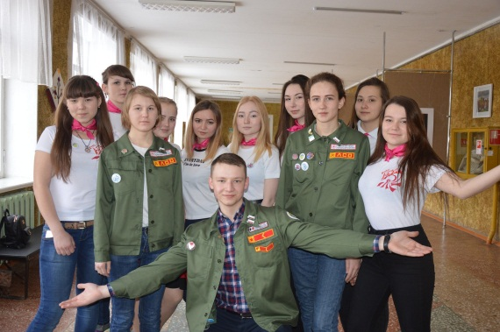
Волонтеры района
1 отряд, 15 чел.
Добровольная народная дружина
Добровольная пожарная дружина
47 команд, 153 чел.
Студенческий педагогический отряд «АВД»
Школьный волонтерский отряд «Метелки»
1 отряд, 20 чел.
9 отрядов, 121 чел.

Slide 4
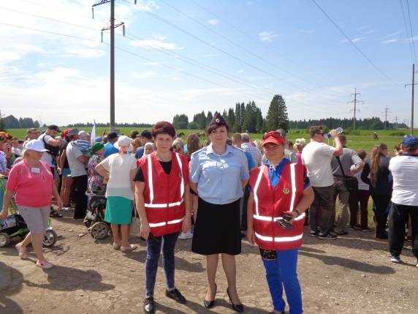
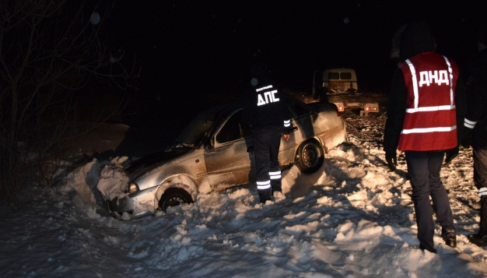
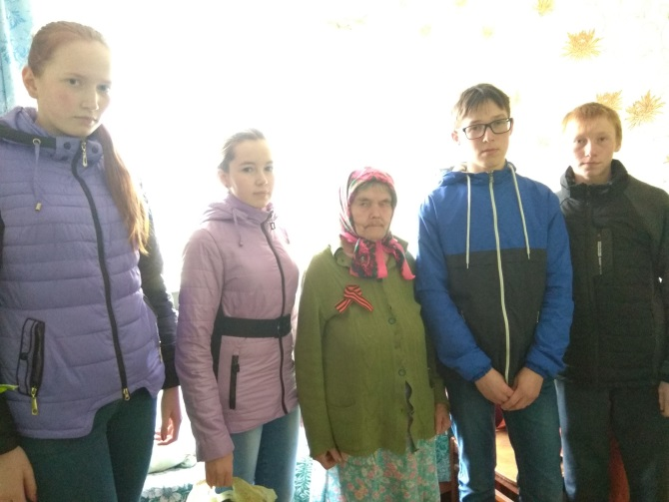
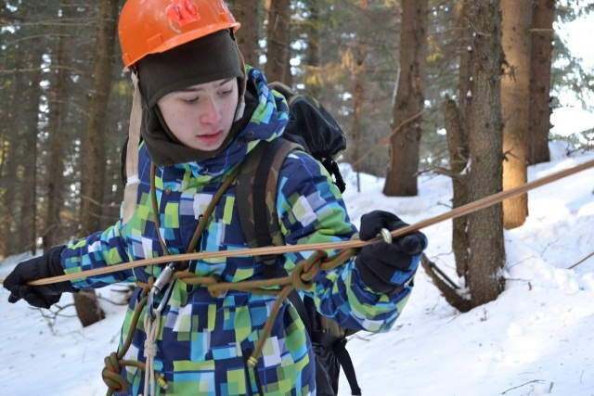
Добровольцы активно принимают участие в деятельности района
Участие ДНД :
правопорядок на массовых мероприятиях;
патрулирование улиц и дорог;
профилактика на вводных объектах;
поиск потерявших людей.
Школьные волонтерские отряды:
помощь пожилым людям;
уборка территории;
профилактическая деятельность;
участие в соревнованиях.

Slide 5
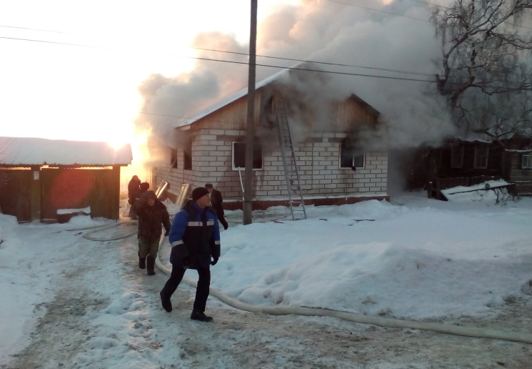
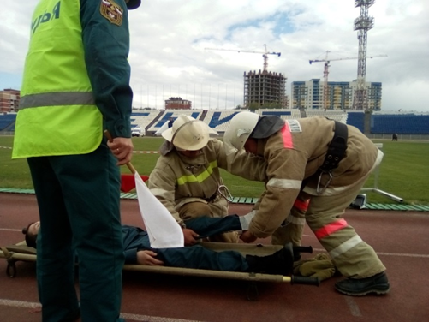
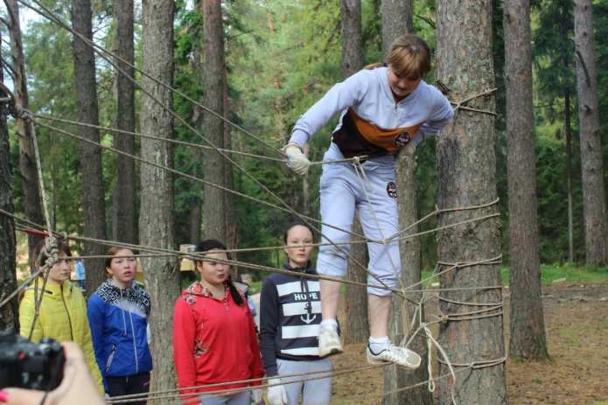
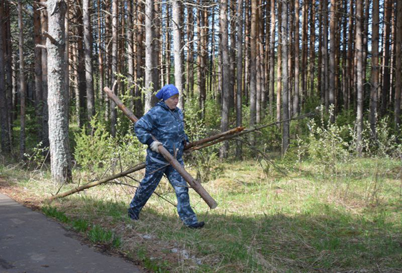
Участие ДПД :
помощь при ликвидации ЧС;
поиск потерявших людей;
профилактические мероприятия;
самоподготовка и участие в соревнованиях.
Студенческий педагогический отряд «АВД»
уборка территории;
профилактическая деятельность;
участие в соревнованиях.

Slide 6
Основные цели проекта:
Создание единой информационно-обучающей площадки для волонтеров Дебесского района
Создание базы активистов волонтерских объединений
Создание в районе 2 новых волонтерских направлений
Вовлечение в волонтерские отряды активных граждан района
Активизация волонтерских объединений по профилактике и ликвидации происшествий (ЧС)

Slide 7
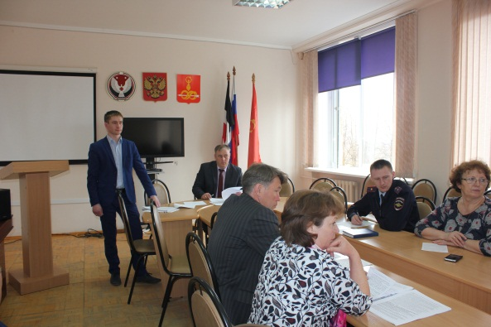
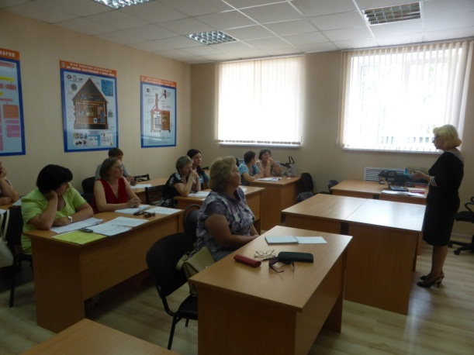
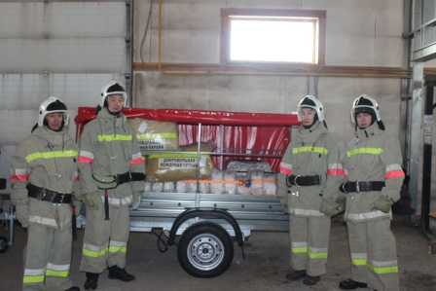
Задачи проекта
Провести круглый стол с приглашением органов местного самоуправления и представителями волонтерских объедений
Создать единую информационно – обучающую площадку
Обучить и обеспечить материально технической базой волонтерских команд

Slide 8






Социальные партнёры
Администрация МО «Дебёсский район»
Пожарно-спасательная часть №29 и ОНД Балезинского, Дебесского , Кезского района
Отделение полиции «Дебесское»
Молодёжный центр «Вертикаль»
Учителя ОБЖ Школ и БПОУ УР «Дебёсский политехникум»
ЕДДС МО «Дебесский район»

Slide 9
Обеспечение добровольцев
Статьи сметы | Запрашиваемые средства | количество, ед. | Общие расходы по проекту
Транспортные расходы, ГСМ | 20500 | 500 | 20500
Боевая одежда пожарного | 150000 | 10 | 15000
Видеокамераэкш | 29990 | 1 | 29990
Карта памяти | 3990 | 1 | 3990
Фонари электрические | 1000 | 10 | 10000
Электроегафон | 5944 | 1 | 5944
Страхование добровольцев от несчастных случаев | 76500 | 153 | 76500
Рукав пожарный напорный | 19680 | 10 | 19680
Ствол пожарный РС-50 | 1600 | 10 | 1600
Бинокли | 49400 | 10 | 49400
Ранцевый лесной переносной огнетушитель | 30900 | 10 | 83 963
Топор пожарного носимый | 7800 | 10 | 7800
Лопаты | 1500 | 10 | 1500
Носилки бескаркасные | 5100 | 3 | 5100
Квадрокоптер DJI Mavic Pro | 79890 | 1 | 79890
Итого |  |  | 494584

Slide 10

Результат проекта
1
В участие проекта примут 63 волонтерских объединений;
256 добровольцев станут участниками проекта;
2
в ряды волонтерских отрядов вступят дополнительно 50 активных граждан района;
будет создана единая информационная площадка;
3
обучены и оснащены материально-технической базой волонтерские команды;
создана база активистов волонтерских объединений;
о проекте узнают 6000 жителей Удмуртской Республики;
активизация волонтерских объединений по профилактике и ликвидации происшествий (ЧС), а также последствий и правонарушений;
повышение популярности волонтерских движений среди молодежи
создание в районе 2 новых волонтерских направлений.

